Slide 1
ОСНОВНИ ХАРАКТЕРИСТИКИ НА ОБРАЗОВАТЕЛНИТЕ ПРОГРАМИ И ИНИЦИАТИВИ В РЕГИОНАЛНИТЕ ИСТОРИЧЕСКИ МУЗЕИ В БЪЛГАРИЯ
XII Научно-практически образователен форум „Иновации в обучението и познавателното развитие“, 25-27.08.2021 г., гр. Бургас
гл. ас. д-р Соня Спасова
д-р Светослава Димитрова
Университет по библиотекознание
и информационни технологии – София

Slide 2
В настоящата статия се представят основни резултати от изследване на музейни образователни програми в България.
Целта е да бъдат очертани основни направления за извеждане на категории, отнасящи се до количествени и качествени показатели за удовлетворяване на определени образователни потребности.
Обект на изследване са регионалните исторически музеи в страната, които са 27 на брой.
Източник: https://tenor.com/view/museum-animated-loadinganimation-gif-11596607

Slide 3
Методология – т.нар. „Информационна карта“ (Google Forms) – 187 образователни програми и нициативи.
Количествени и качествени показатели относно образователни програми и инициативи за 2019 г. – информация от официалния сайт на съответната институция.
Първи раздел – местоположение, наименование, група педагогически методи, форма на провеждане, научна област и др.
Втори раздел – целеви групи по различни признаци (образователен, възрастов, семейно-родов и др.).
Източник: https://dribbble.com/shots/1972122-Want-to-learn-how-to-build-an-app

Slide 4
Отчитането на местоположението на съответния музей (неговата близост или отдалеченост), в комбинация с информация за тематичния обхват, могат да ориентират бързо отделните ползватели на образователните програми и да ги насочат към конкретна музейна институция.
Райони за планиране
https://educulture.unibit.bg/resources/museums-and-libraries/

Slide 5
Две основни устойчиви категории образователни програми.
Първите се провеждат целогодишно и имат отношение към постоянната експозиция на музея (49%).
„Къщата през праисторическата епоха и тракийската епоха“; „Зелени приключения в музея“; „Работилница за реставрация“; „Модата на баба и дядо“; „Търсачи на тракийски съкровища“ и др.
Периодичните са свързани с традиционния празничен календар, както и с чествания на бележити дати от българската история.
Периодичните образователни програми имат връзка и със свободното време (най-вече на учениците), като например „Уикенд в музея“ и „Ваканция – лято в музея“.

Slide 6
Методи на обучение според източника на информация и формата им на провеждане.
В категория „Други“ се открояват интересни дейности, като: фотоконкурс с изложба; посещения на обектите на културното наследство в областта; проучване на известни родове и др.

Slide 7
Образователната програма следва да отговаря на конкретни образователни потребности.
Исторически епохи: Праистория, Античност, Ранновизантийски период , Средновековие, Възраждане, Нова история (1878-1944); Най-нова история (1944-1989).
Съчетание на два последователни исторически периода.
Отношение към приложните изкуства –традиционен празничен календар.
Отношение към нематериалното културно наследство (21%)

Slide 8
Междуинституционалното сътрудничество по отношение на музейното образование има значение и следва да бъде прилагана системно държавна политика в това направление.
Извънкласни учебни занятия в музейна среда.
В най-висока степен регионалните музеи се посещават организирано от училищата в региона.

Slide 9
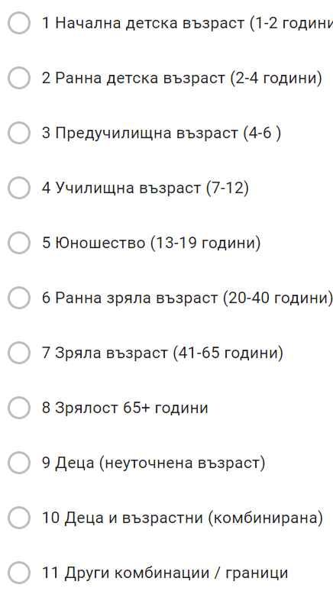
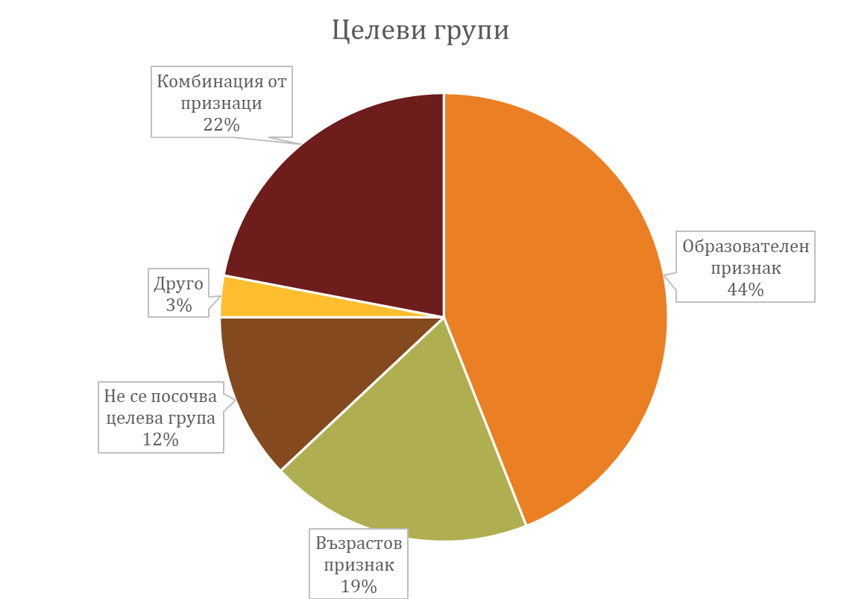
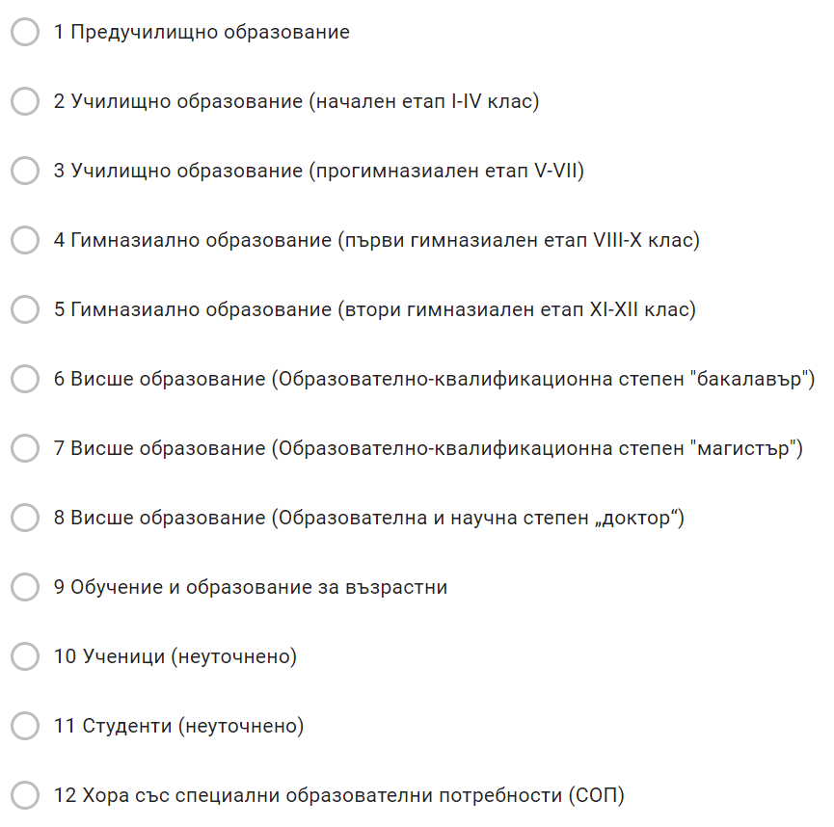
Формално и неформално образование
26 % - обща категория „ученици“.
49 % - обща категория „деца“.
Препоръчително е да се отчита учебното съдържание, както и характеристиките на психологичното и физиологично развитие на отделните възрастови групи.

Slide 10
Основните изводи от проведеното проучване отчитат добри практики по отношение на разнообразието както в тематичен план, така и в прилагането на иновативни и атрактивни педагогически подходи за провеждане на музейни образователни програми и инициативи.
Необходимо е, обаче да се прецизират критериите, по които се определят целевите групи, към които са насочени те, за да се постигнат по добри резултати по отношение на формалното и неформалното образование.
COVID-19

Slide 11
БЛАГОДАРИМ ВИ
ЗА ВНИМАНИЕТО!
Проект с Договор № KП-06-M35/3 от 18.12.2019 на тема „Изследване на съвременни образователни програми на културни институции в България“
За контакт: s.spasova@unibit.bg
s.dimitrova@unibit.bg

